Slide 1

“SENHORA”
Participantes: Matheus Bruno, Vinicius Bertolazo, Ìris Assem, Anny Rizzi, Carlos Norberto, Lucas Gabriel, Marcos Lima, Kevin Maciel.

Slide 2
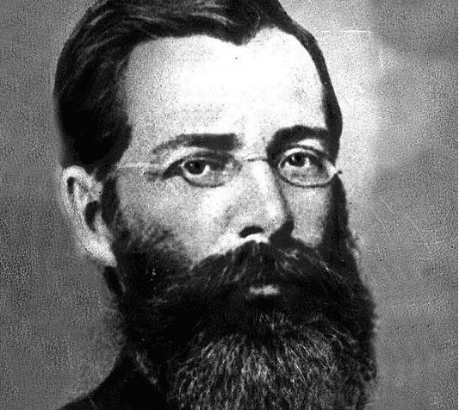
José de Alencar
José Martiniano de Alencar nasceu em Messejana no dia1 de maio de 1829 — Rio de Janeiro, 12 de dezembro de 1877 foi um escritor e político brasileiro. É notável como escritor por ter sido o fundador do romance de temática nacional, e por ser o patrono da cadeira fundada por Machado de Assis na Academia Brasileira de Letras.
Na carreira política, foi notória a sua tenaz defesa da escravidão no Brasil quando ministro da Justiça do segundo reinado (ver Gabinete Itaboraí de 1868). Era neto de Bárbara de Alencar, uma heroína da Revolução Pernambucana.

Slide 3
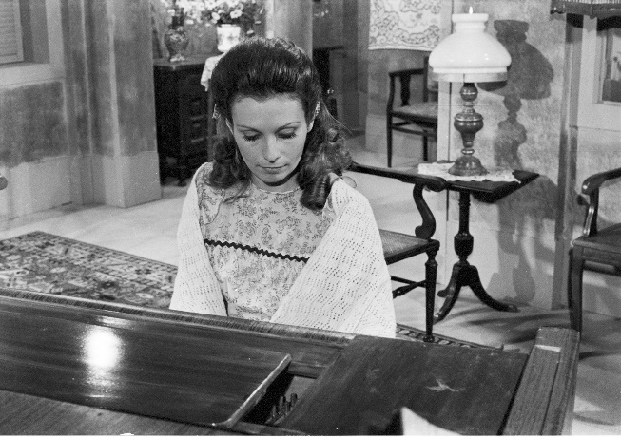
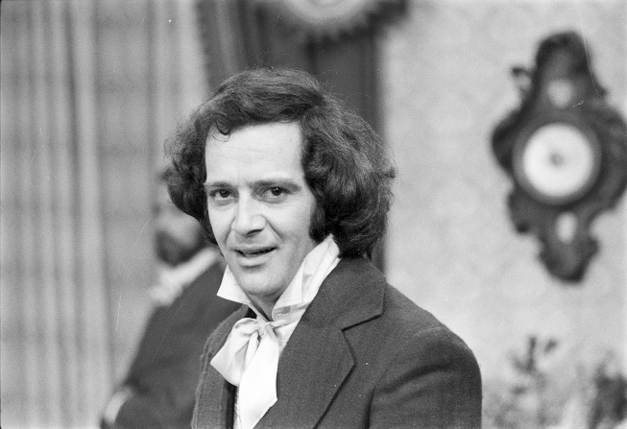
Personagens
• Aurélia Camargo: Jovem bonita, de origem humilde e personalidade forte. Após ser preterida pelo seu grande amor, o jornalista Fernando Seixas, herda, inesperadamente, uma fortuna, tornando-se uma mulher rica e independente, decidida a vingar-se daquele que a abandonou.
• Fernando Seixas: Jornalista jovem e ambicioso, conta com o apoio da mãe, Dona Camila e da irmã Mariquinhas para manter as aparências em sua vida social. Abre mão de seu amor por Aurélia Camargo em troca do dote oferecido pelo banqueiro Tavares do Amaral para desposar sua filha Adelaide.

Slide 4
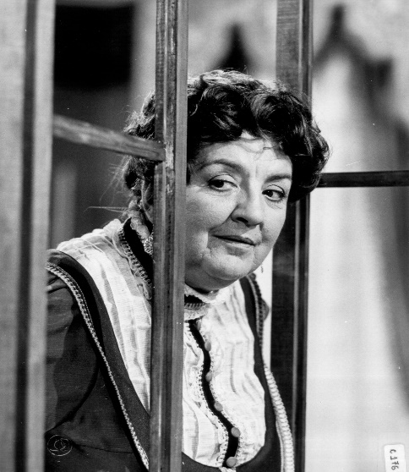
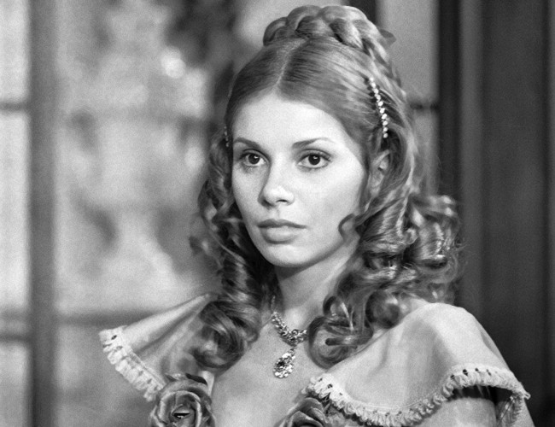
D. Firmina: Parente distante de Aurélia Camargo, passa a fazer companhia à jovem após a morte de seu avô. Não tem forças, no entanto, para influenciar as decisões de Aurélia.
Adelaide Amaral: Filha do banqueiro Tavares do Amaral, é apaixonada pelo advogado Torquato Ribeiro. Seu casamento com o jornalista Fernando Seixas é arranjado pelo pai, que faz tudo para separá-la de seu verdadeiro amor.

Slide 5
Enredo
A protagonista Aurélia Camargo é filha de uma costureira pobre e deseja se casar com o namorado, Fernando Seixas. O rapaz, porém, troca Aurélia por Adelaide Amaral, uma menina rica que proporcionaria um futuro mais promissor.
O tempo passa e Aurélia torna-se órfã e recebe uma herança enorme do avô. Com a fortuna que adquire, a moça ascende socialmente e começa a ser vista com outros olhos, principiando a ser cobiçada por pretendentes interesseiros.
Ao saber que o antigo namorado ainda estava solteiro e em maus lençóis financeiros, Aurélia resolve se vingar do abandono sofrido e se propõe a comprá-lo. Os dois, por fim, casam-se.
Fernando atura as chacotas da mulher até que consegue trabalhar e reunir dinheiro suficiente para cobrir o que a moça empregara no casamento, comprando assim a sua "liberdade". Aurélia percebe a mudança de atitude de Fernando e o casal faz as pazes, consumando, por fim, o casamento.

Slide 6
Característica da escola literária
“Senhora” é um romance que pertence ao Romantismo Brasileiro.
Os livros produzidos durante este período possuem forte tendência ao nacionalismo. José de Alencar se inspirou em Ossian e Chateaubriand e adaptou os recursos aprendidos incluindo pinceladas de influência local. Alencar investiu igualmente em uma linguagem repleta de musicalidade.
Algumas das principais características encontradas no romantismo são:
Egocentrismo
Sentimentalismo
Idealização (principalmente da mulher e do amor)
Tom depressivo
Tudo isso é encontrado na obra “Senhora”, de José de Alencar, que era, inclusive o principal escritor da prosa romântica brasileira.

